Slide 1
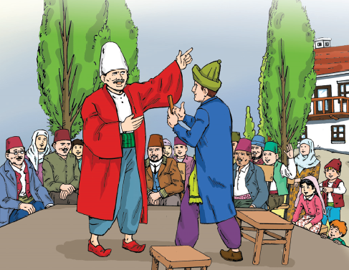
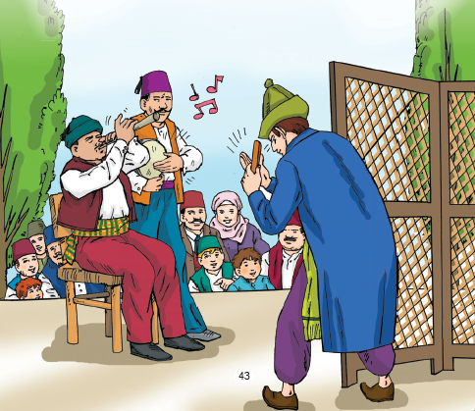
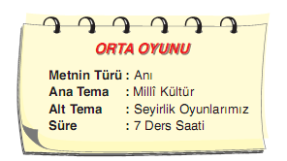
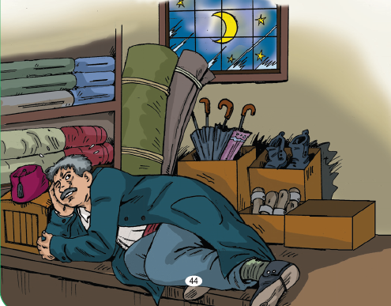
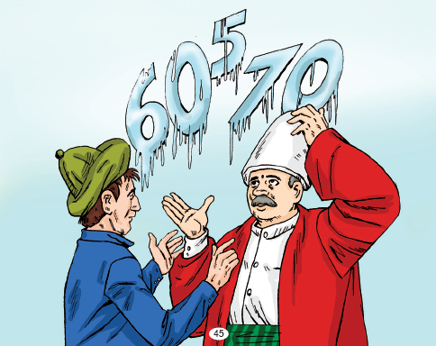

Slide 2
HAZIRLIK
Sinema ve tiyatro bugünkü anlamıyla yok iken insanlar hangi tür seyirlik oyunlarını izliyorlardı?
Hacivat ile Karagöz ve Kavuklu ile Pişekâr size neleri çağrıştırıyor?
Metnin içeriğinde neler anlatılmış olabilir?
- Metnin görselleri metnin içeriği hakkında bilgi veriyor mu? Neden?

Slide 3
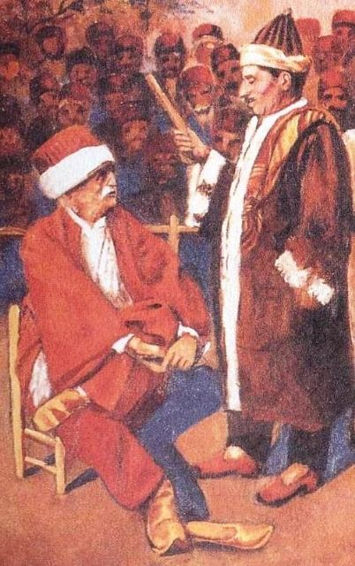
ORTA OYUNU NEDİR?
Orta oyunu, çevresi izleyicilerle çevrili bir alan içinde oynanan, yazılı metne dayanmayan, içinde müzik de bulunan doğaçlama bir oyundur.
Orta oyunu, han ya da kahvehane gibi kapalı yerlerde de oynanmakla birlikte, genel olarak açık yerlerde ortada oynanan bir oyundur. Oyunun oynandığı yuvarlak ya da oval alana palanga denir. Genellikle İstanbul’da mahalle ve kahvehanelerde eğlencelik bir oyundur.

Slide 4
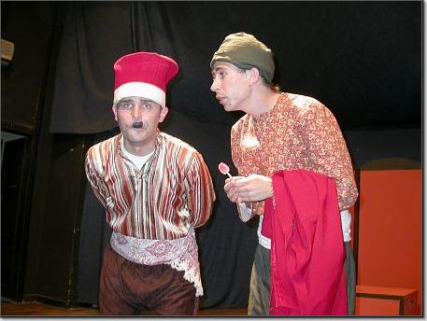
ORTA OYUNU NEDİR?
Oyunun dekoru, yeni dünya denilen bezsiz bir paravandan ve dükkân denilen iki katlı bir kafesten oluşur.
Orta oyununun kişileri ve fasılları Karagöz oyunuyla büyük oranda benzerlik gösterir.
Oyunun en önemli iki kişisi Kavuklu ile Pişekâr'dır. Kavuklu, Karagöz oyunundaki Karagöz'ün karşılığı, Pişekâr da Hacivat'ın karşılığıdır.
Orta oyununda da gülmece öğesi, Karagöz oyunundaki gibi, yanlış anlamalara, nüktelere ve gülünç hareketlere dayanır.

Slide 5
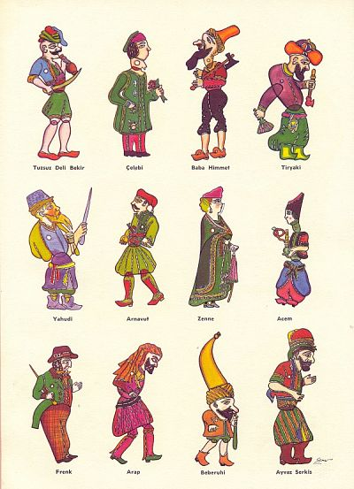
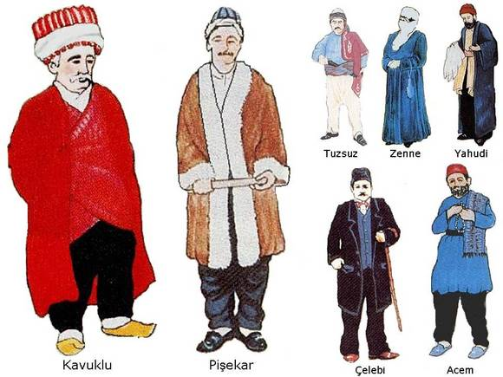
ORTA OYUNU
KARAKTERLERİ

Slide 6
Okuma sırasında metinde anlamını bilmediğiniz kelimelerin altlarını çiziniz.

Slide 7
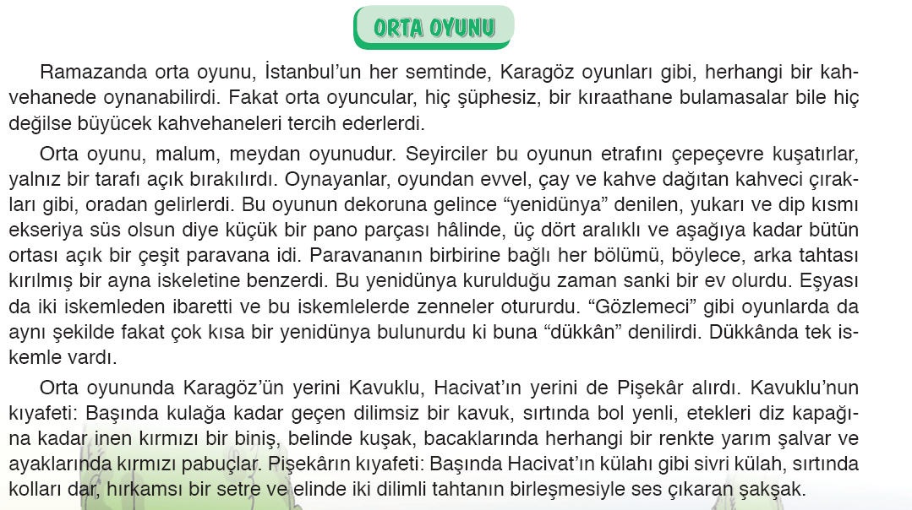

Slide 8
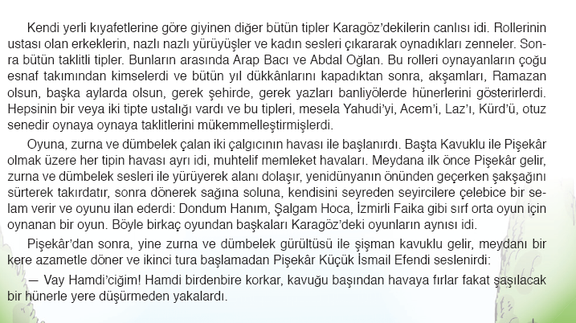

Slide 9
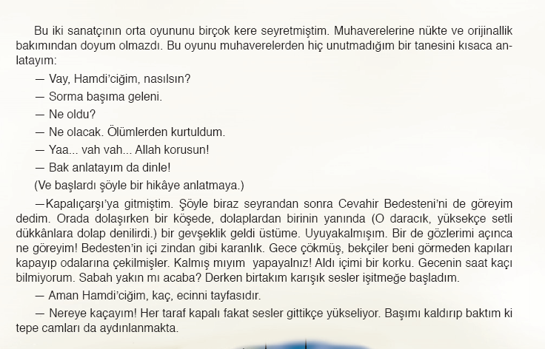

Slide 10
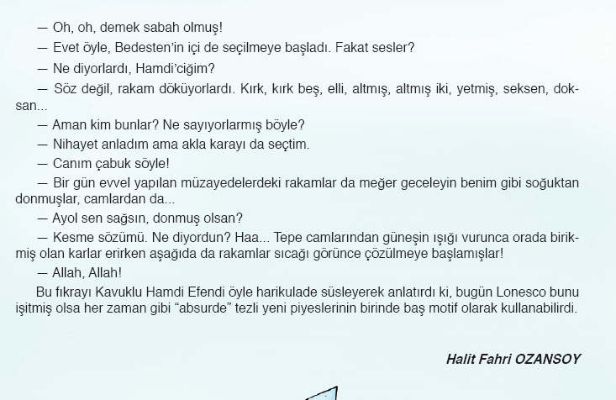

Slide 11
YENİ ÖĞRENDİĞİMİZ
KELİMELER
BULMACAYI ÇÖZELİM

Slide 12
 |  |  |  | K | Ü | L | A | H
 |  |  |  |  |  |  | Z |  | İ
 |  |  |  |  |  |  | A |  | S
 |  |  |  |  |  |  | M |  | K
 |  | M | Ü | Z | A | Y | E | D | E
 |  | U |  |  |  |  | T |  | M
 |  | H |  |  |  |  |  |  | L
S | E | T | R | E |  |  |  |  | E
 | S | E | Y | R | A | N
 |  | L
 | P | İ | Y | E | S
 |  | F

Slide 13
 |  |  |  | K | Ü | L | A | H
 |  |  |  |  |  |  | Z |  | İ
 |  |  |  |  |  |  | A |  | S
 |  |  |  |  |  |  | M |  | K
 |  | M | Ü | Z | A | Y | E | D | E
 |  | U |  |  |  |  | T |  | M
 |  | H |  |  |  |  |  |  | L
S | E | T | R | E |  |  |  |  | E
 | S | E | Y | R | A | N
 |  | L
 | P | İ | Y | E | S
 |  | F
Erkeklerin giydiği genellikle keçeden, ucu sivri veya yüksek başlık.

Slide 14
 |  |  |  | K | Ü | L | A | H
 |  |  |  |  |  |  | Z |  | İ
 |  |  |  |  |  |  | A |  | S
 |  |  |  |  |  |  | M |  | K
 |  | M | Ü | Z | A | Y | E | D | E
 |  | U |  |  |  |  | T |  | M
 |  | H |  |  |  |  |  |  | L
S | E | T | R | E |  |  |  |  | E
 | S | E | Y | R | A | N
 |  | L
 | P | İ | Y | E | S
 |  | F
Erkeklerin giydiği genellikle keçeden, ucu sivri veya yüksek başlık.

Slide 15
 |  |  |  | K | Ü | L | A | H
 |  |  |  |  |  |  | Z |  | İ
 |  |  |  |  |  |  | A |  | S
 |  |  |  |  |  |  | M |  | K
 |  | M | Ü | Z | A | Y | E | D | E
 |  | U |  |  |  |  | T |  | M
 |  | H |  |  |  |  |  |  | L
S | E | T | R | E |  |  |  |  | E
 | S | E | Y | R | A | N
 |  | L
 | P | İ | Y | E | S
 |  | F
Ululuk, büyüklük.

Slide 16
 |  |  |  | K | Ü | L | A | H
 |  |  |  |  |  |  | Z |  | İ
 |  |  |  |  |  |  | A |  | S
 |  |  |  |  |  |  | M |  | K
 |  | M | Ü | Z | A | Y | E | D | E
 |  | U |  |  |  |  | T |  | M
 |  | H |  |  |  |  |  |  | L
S | E | T | R | E |  |  |  |  | E
 | S | E | Y | R | A | N
 |  | L
 | P | İ | Y | E | S
 |  | F
Ululuk, büyüklük.

Slide 17
 |  |  |  | K | Ü | L | A | H
 |  |  |  |  |  |  | Z |  | İ
 |  |  |  |  |  |  | A |  | S
 |  |  |  |  |  |  | M |  | K
 |  | M | Ü | Z | A | Y | E | D | E
 |  | U |  |  |  |  | T |  | M
 |  | H |  |  |  |  |  |  | L
S | E | T | R | E |  |  |  |  | E
 | S | E | Y | R | A | N
 |  | L
 | P | İ | Y | E | S
 |  | F
Açık artırma.

Slide 18
 |  |  |  | K | Ü | L | A | H
 |  |  |  |  |  |  | Z |  | İ
 |  |  |  |  |  |  | A |  | S
 |  |  |  |  |  |  | M |  | K
 |  | M | Ü | Z | A | Y | E | D | E
 |  | U |  |  |  |  | T |  | M
 |  | H |  |  |  |  |  |  | L
S | E | T | R | E |  |  |  |  | E
 | S | E | Y | R | A | N
 |  | L
 | P | İ | Y | E | S
 |  | F
Açık artırma.

Slide 19
 |  |  |  | K | Ü | L | A | H
 |  |  |  |  |  |  | Z |  | İ
 |  |  |  |  |  |  | A |  | S
 |  |  |  |  |  |  | M |  | K
 |  | M | Ü | Z | A | Y | E | D | E
 |  | U |  |  |  |  | T |  | M
 |  | H |  |  |  |  |  |  | L
S | E | T | R | E |  |  |  |  | E
 | S | E | Y | R | A | N
 |  | L
 | P | İ | Y | E | S
 |  | F
Arkalıksız sandalye.

Slide 20
 |  |  |  | K | Ü | L | A | H
 |  |  |  |  |  |  | Z |  | İ
 |  |  |  |  |  |  | A |  | S
 |  |  |  |  |  |  | M |  | K
 |  | M | Ü | Z | A | Y | E | D | E
 |  | U |  |  |  |  | T |  | M
 |  | H |  |  |  |  |  |  | L
S | E | T | R | E |  |  |  |  | E
 | S | E | Y | R | A | N
 |  | L
 | P | İ | Y | E | S
 |  | F
Arkalıksız sandalye.

Slide 21
 |  |  |  | K | Ü | L | A | H
 |  |  |  |  |  |  | Z |  | İ
 |  |  |  |  |  |  | A |  | S
 |  |  |  |  |  |  | M |  | K
 |  | M | Ü | Z | A | Y | E | D | E
 |  | U |  |  |  |  | T |  | M
 |  | H |  |  |  |  |  |  | L
S | E | T | R | E |  |  |  |  | E
 | S | E | Y | R | A | N
 |  | L
 | P | İ | Y | E | S
 |  | F
Çeşit çeşit, çeşitli.

Slide 22
 |  |  |  | K | Ü | L | A | H
 |  |  |  |  |  |  | Z |  | İ
 |  |  |  |  |  |  | A |  | S
 |  |  |  |  |  |  | M |  | K
 |  | M | Ü | Z | A | Y | E | D | E
 |  | U |  |  |  |  | T |  | M
 |  | H |  |  |  |  |  |  | L
S | E | T | R | E |  |  |  |  | E
 | S | E | Y | R | A | N
 |  | L
 | P | İ | Y | E | S
 |  | F
Çeşit çeşit, çeşitli.

Slide 23
 |  |  |  | K | Ü | L | A | H
 |  |  |  |  |  |  | Z |  | İ
 |  |  |  |  |  |  | A |  | S
 |  |  |  |  |  |  | M |  | K
 |  | M | Ü | Z | A | Y | E | D | E
 |  | U |  |  |  |  | T |  | M
 |  | H |  |  |  |  |  |  | L
S | E | T | R | E |  |  |  |  | E
 | S | E | Y | R | A | N
 |  | L
 | P | İ | Y | E | S
 |  | F
Düz yakalı, önü ilikli bir ceket türü.

Slide 24
 |  |  |  | K | Ü | L | A | H
 |  |  |  |  |  |  | Z |  | İ
 |  |  |  |  |  |  | A |  | S
 |  |  |  |  |  |  | M |  | K
 |  | M | Ü | Z | A | Y | E | D | E
 |  | U |  |  |  |  | T |  | M
 |  | H |  |  |  |  |  |  | L
S | E | T | R | E |  |  |  |  | E
 | S | E | Y | R | A | N
 |  | L
 | P | İ | Y | E | S
 |  | F
Düz yakalı, önü ilikli bir ceket türü.

Slide 25
 |  |  |  | K | Ü | L | A | H
 |  |  |  |  |  |  | Z |  | İ
 |  |  |  |  |  |  | A |  | S
 |  |  |  |  |  |  | M |  | K
 |  | M | Ü | Z | A | Y | E | D | E
 |  | U |  |  |  |  | T |  | M
 |  | H |  |  |  |  |  |  | L
S | E | T | R | E |  |  |  |  | E
 | S | E | Y | R | A | N
 |  | L
 | P | İ | Y | E | S
 |  | F
Gezme, gezinme.

Slide 26
 |  |  |  | K | Ü | L | A | H
 |  |  |  |  |  |  | Z |  | İ
 |  |  |  |  |  |  | A |  | S
 |  |  |  |  |  |  | M |  | K
 |  | M | Ü | Z | A | Y | E | D | E
 |  | U |  |  |  |  | T |  | M
 |  | H |  |  |  |  |  |  | L
S | E | T | R | E |  |  |  |  | E
 | S | E | Y | R | A | N
 |  | L
 | P | İ | Y | E | S
 |  | F
Gezme, gezinme.

Slide 27
 |  |  |  | K | Ü | L | A | H
 |  |  |  |  |  |  | Z |  | İ
 |  |  |  |  |  |  | A |  | S
 |  |  |  |  |  |  | M |  | K
 |  | M | Ü | Z | A | Y | E | D | E
 |  | U |  |  |  |  | T |  | M
 |  | H |  |  |  |  |  |  | L
S | E | T | R | E |  |  |  |  | E
 | S | E | Y | R | A | N
 |  | L
 | P | İ | Y | E | S
 |  | F
Oyun, tiyaro oyunu.

Slide 28
 |  |  |  | K | Ü | L | A | H
 |  |  |  |  |  |  | Z |  | İ
 |  |  |  |  |  |  | A |  | S
 |  |  |  |  |  |  | M |  | K
 |  | M | Ü | Z | A | Y | E | D | E
 |  | U |  |  |  |  | T |  | M
 |  | H |  |  |  |  |  |  | L
S | E | T | R | E |  |  |  |  | E
 | S | E | Y | R | A | N
 |  | L
 | P | İ | Y | E | S
 |  | F
Oyun, tiyaro oyunu.

Slide 29

 |  |  |  | K | Ü | L | A | H
 |  |  |  |  |  |  | Z |  | İ
 |  |  |  |  |  |  | A |  | S
 |  |  |  |  |  |  | M |  | K
 |  | M | Ü | Z | A | Y | E | D | E
 |  | U |  |  |  |  | T |  | M
 |  | H |  |  |  |  |  |  | L
S | E | T | R | E |  |  |  |  | E
 | S | E | Y | R | A | N
 |  | L
 | P | İ | Y | E | S
 |  | F
Yeni öğrendiğiniz kelimeleri kelime defterinize yazınız.

Slide 30
METNİ ÇÖZÜMLEYELİM
1. Orta oyunu nerede oynanır? Oynandığı yer bakımından
hangi oyunlarla benzerlik gösterir?
2. Orta oyunu adını nereden almaktadır?
3. Orta oyunun dekoru nasıldır?
4. “Kendi yerli kıyafetlerine göre giyinen diğer bütün
tipler Karagöz’dekilerinin canlısı idi.” sözünden ne anlıyorsunuz?
5. Orta oyununda oynayanlar kimlerdi? Rollerini nasıl
öğrenirlerdi?
6. Metinde hangi orta oyunu isimleri geçmektedir?
7. Orta oyunu hangi bölümlerden oluşmaktadır?
8. Metnin sonuç paragrafında ne anlatılmak istenmiştir?

Slide 31
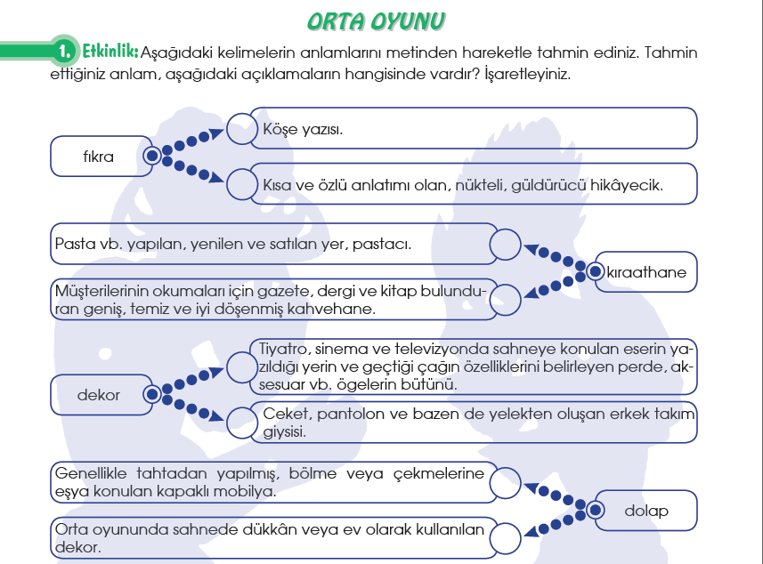
X
X
X
X

Slide 32
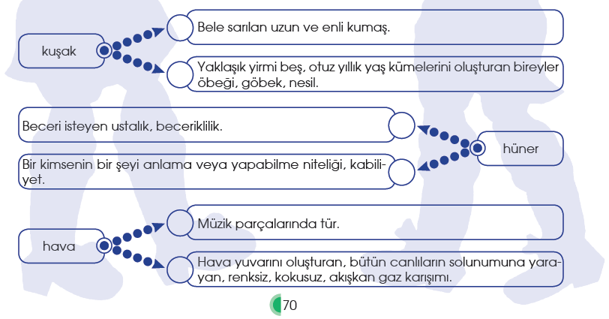
X
X
X

Slide 33
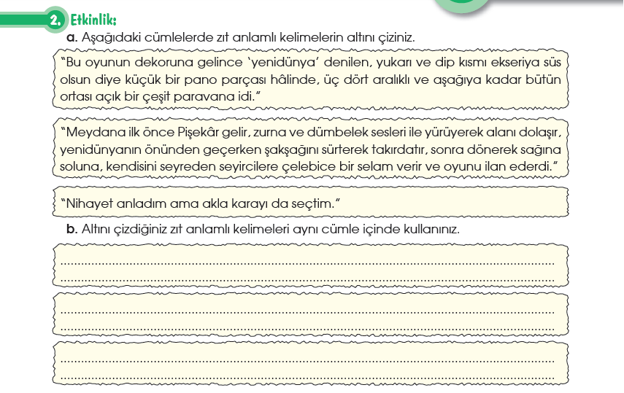

Slide 34
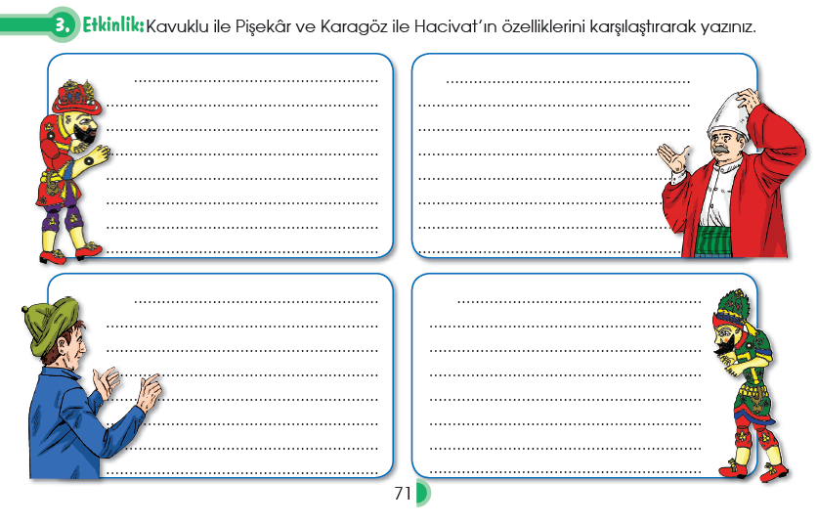
Okumamış bir halk adamıdır.
Haciva^’ın kullandığı yabancı
Kelimeleri anlamaz

Slide 35
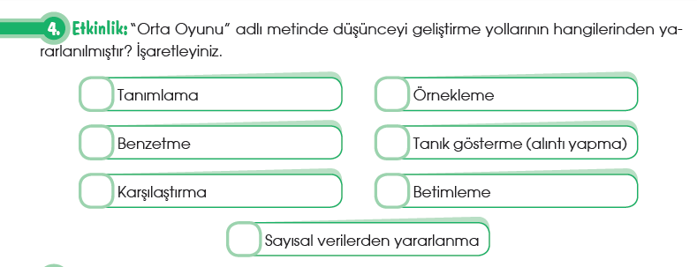
X
X
X
X
X

Slide 36
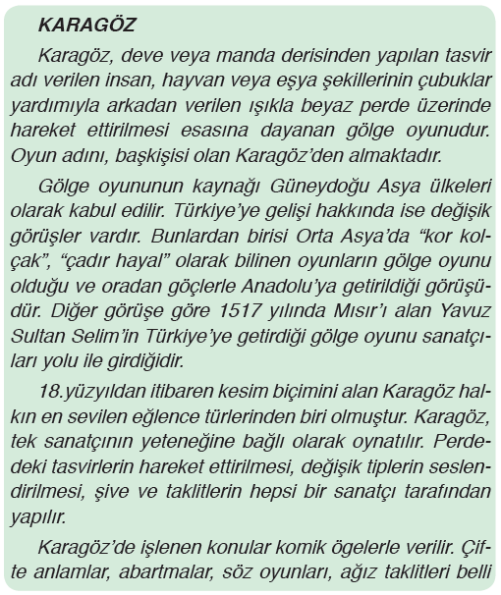
5. Etkinlik: Dinlediğiniz metnin özetini çıkarınız.

Slide 37
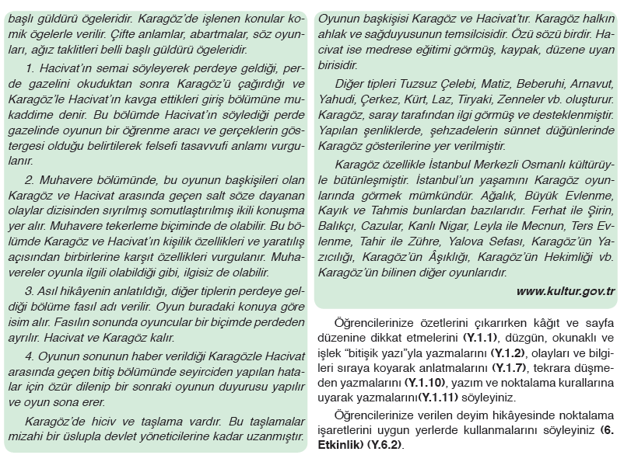
Tekrara düşmeden, kağıt ve sayfa düzenine
dikkat ederek, yazım kurallarına uyarak
özet çıkarınız.
5. Etkinlik: Dinlediğiniz metnin özetini çıkarınız.

Slide 38
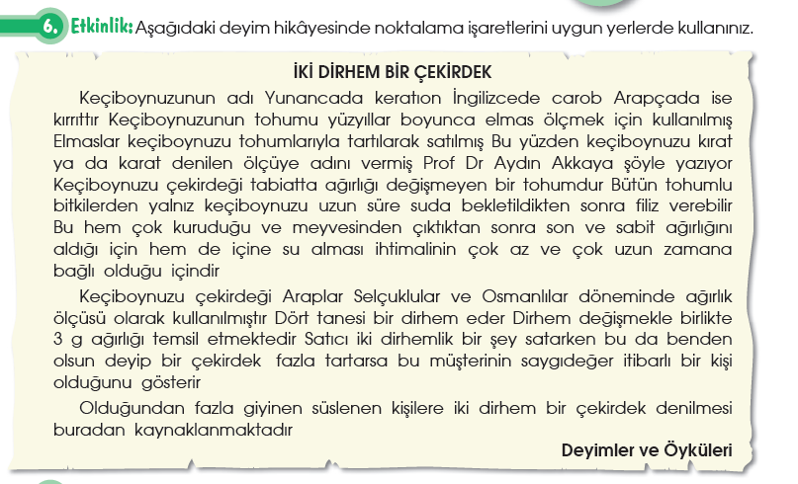
,
,
.
.
.
.
.
:
.
.
.
.
.
.
,
,
.
,
.

Slide 39
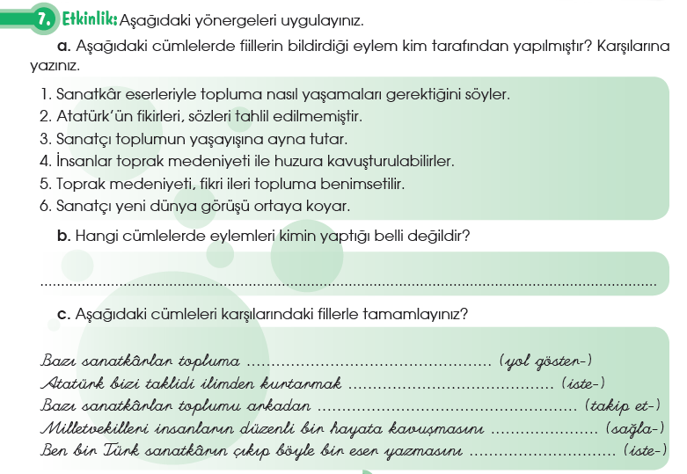

Slide 40
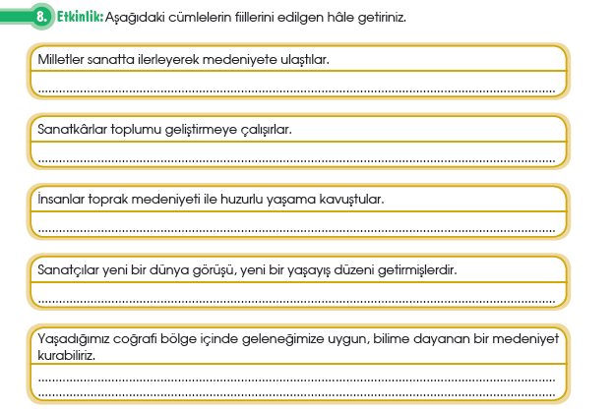

Slide 41
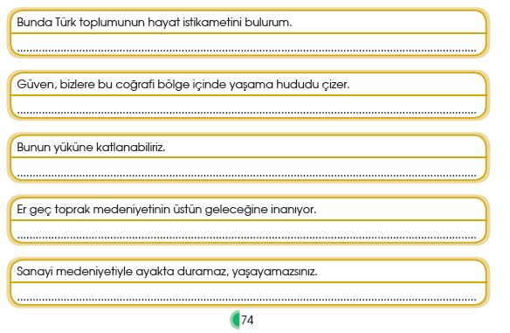

Slide 42

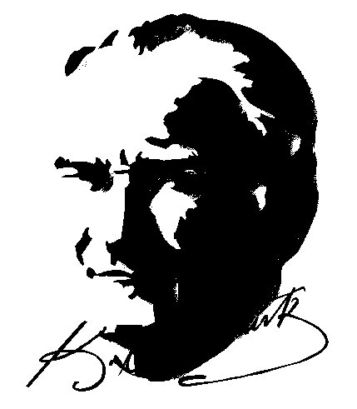

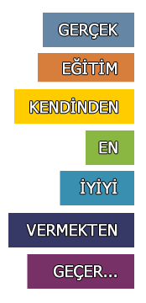

HAZIRLAYAN

